Slide 1
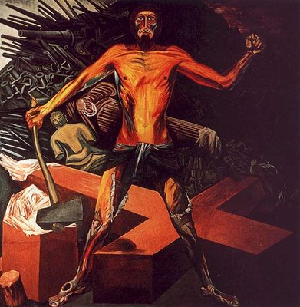
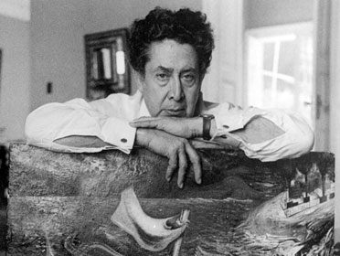
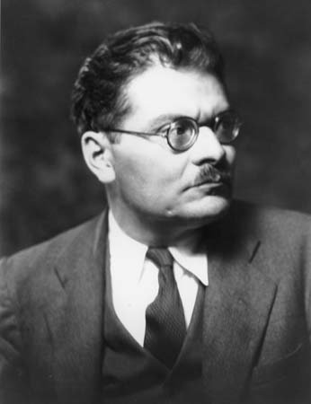
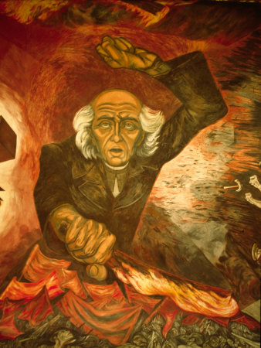
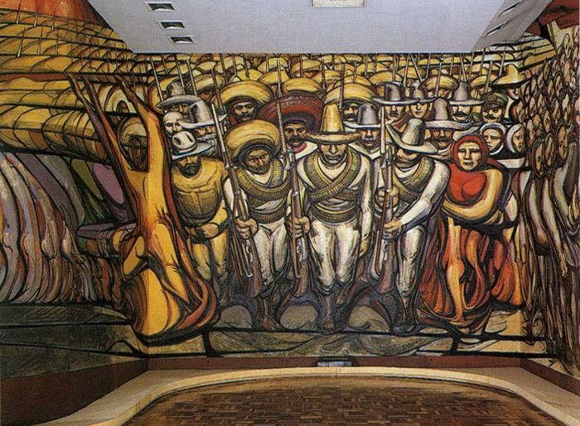
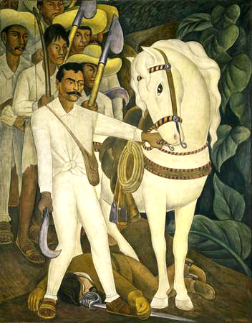
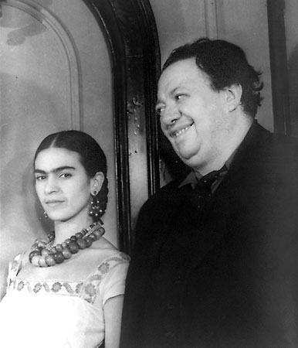
Muralistas
L i t o g r á f i c o s
Arte latinoamericano
Víctor Magaña
Español 490
2 de junio de 2009

Slide 2
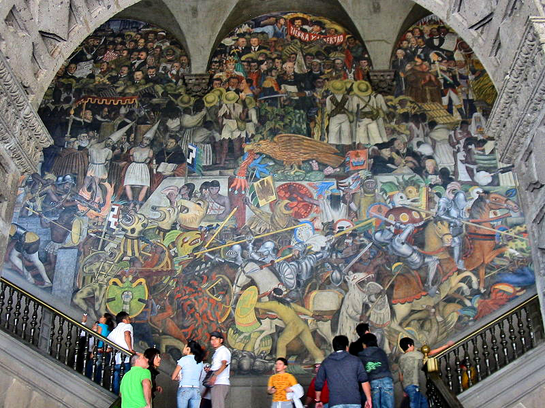
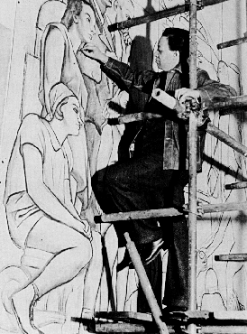
Murales
Murales de México normalmente son pintados en paredes de edificios del gobierno, de centros religiosos, y escuelas.
El estilo más popular se considera ser el fresco.
Son tan grandes y toman tanto tiempo que el enjarre de la pared se hace en partes.
El proceso es un poco tardado.

Slide 3
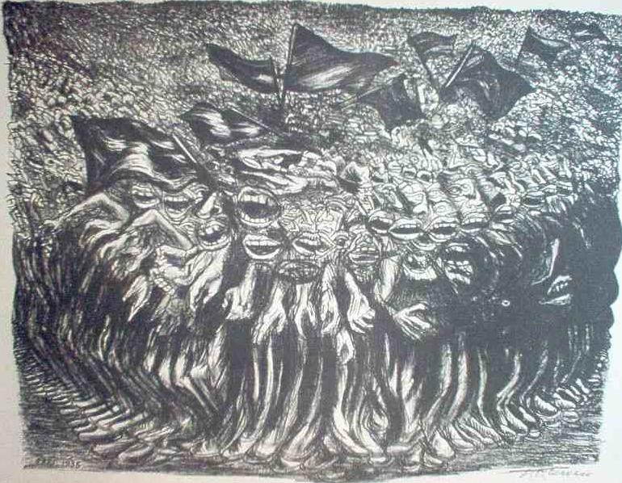
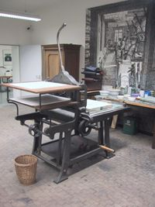
Litografía
La Litografía un tipo de impresión muy
antigua.
Un proceso en el cual se usa la composición
de la grasa y la tinta.
Agregan líquidos para forzar la grasa en la
piedra.
Compresión de la piedra contra papel.

Slide 4
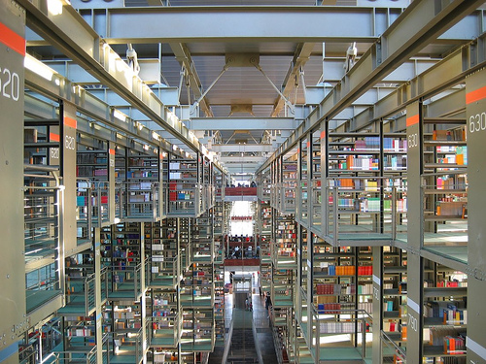
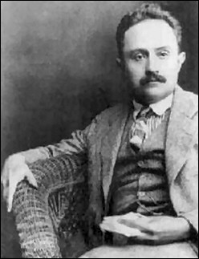
José Vasconcelos
Nació en febrero 28 de 1882 en Oaxaca, México.
Fue elegido por el Obregón como el ministro de educación.
La contribuciones educacionales más importantes a México.
El contrato los 3 grandes.
Inicio la educación popular.
Construyo varias bibliotecas.

Slide 5
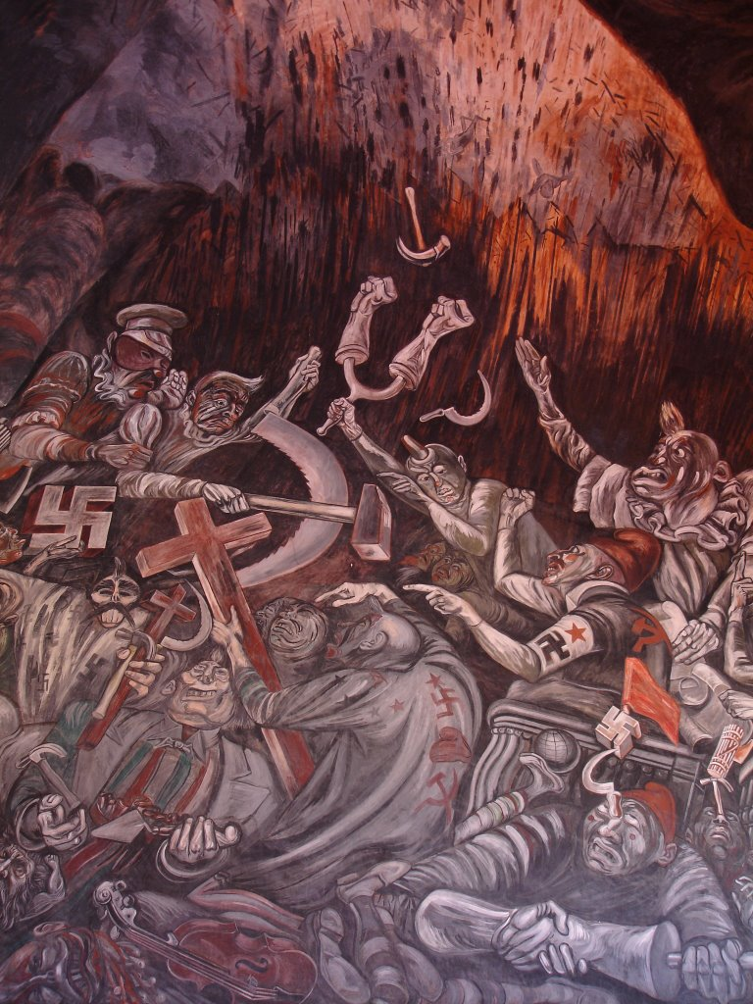
Jose Clemente Orozco
José Clemente Ángel Orozco
Flores.
Nació el 23 de noviembre de 1883
en Zapotlán, Jalisco.
Falleció el 7 de septiembre de
1949 en México D.F.
Movimiento fue el realismo y
muralismo.

Slide 6
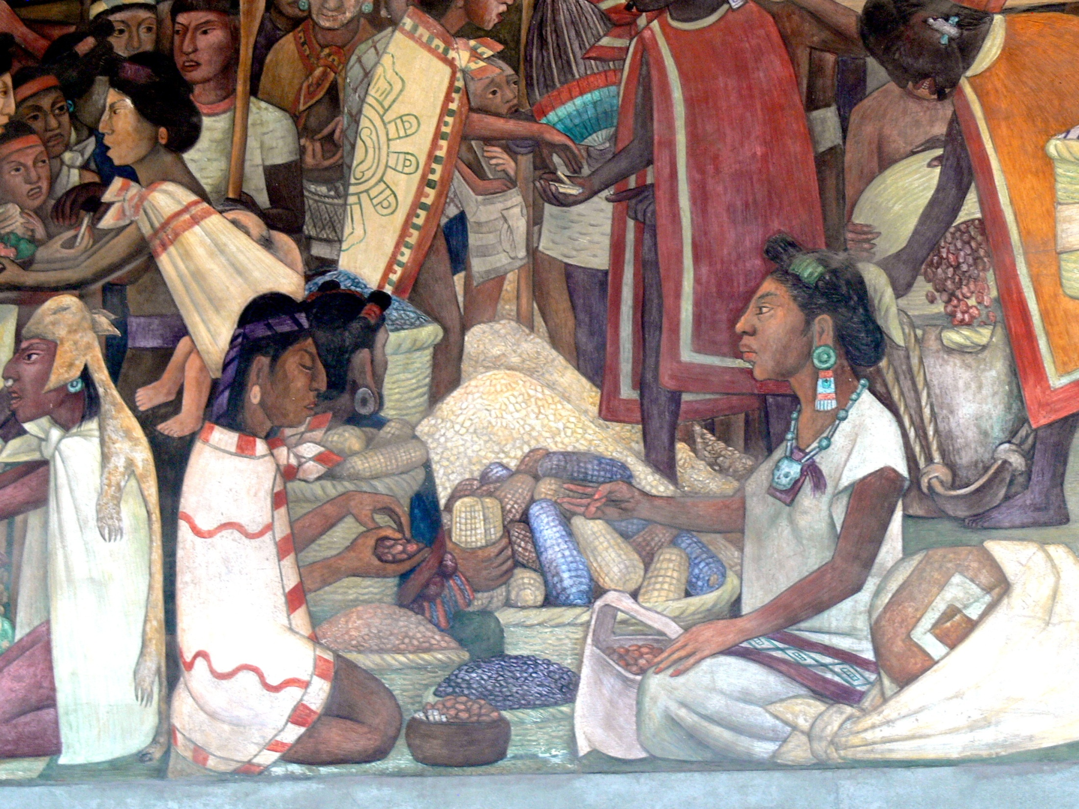
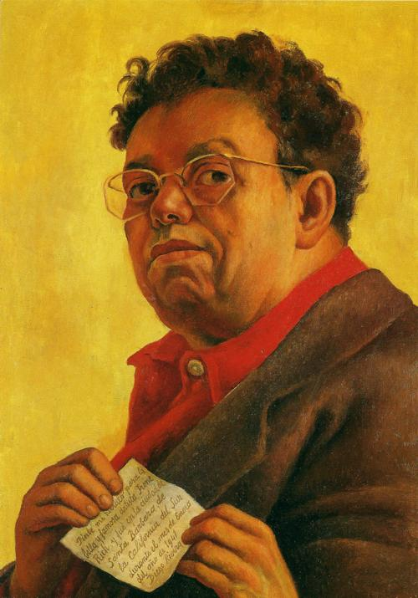
Diego Rivera
Diego María de la Concepción Juan
Nepomuceno Estanislao de la Rivera y
Barrientos Acosta y Rodríguez.
Nació el 3 de diciembre de 1986 en
Guanajuato, México.
Falleció el 24 de noviembre de 1957 en
México D.F.
Movimiento fue el realismo y muralismo.

Slide 7
David Alfaro Siqueiros
José de Jesús Alfaro Siqueiros
Nacio el 29 de didiembre de 1896
en la ciudad de México.
Fallecio el 6 de enero de 1974 en
Cuernavaca.
Movimiento fue el realismo y
muralismo.

Slide 8
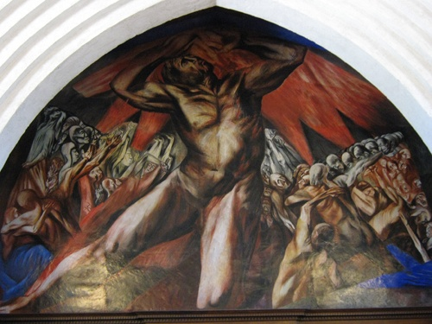
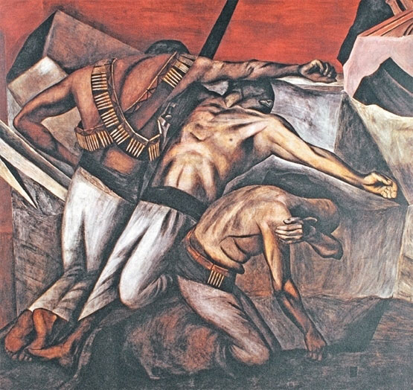
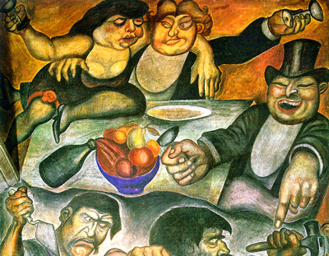
1
2
3
4

Slide 9
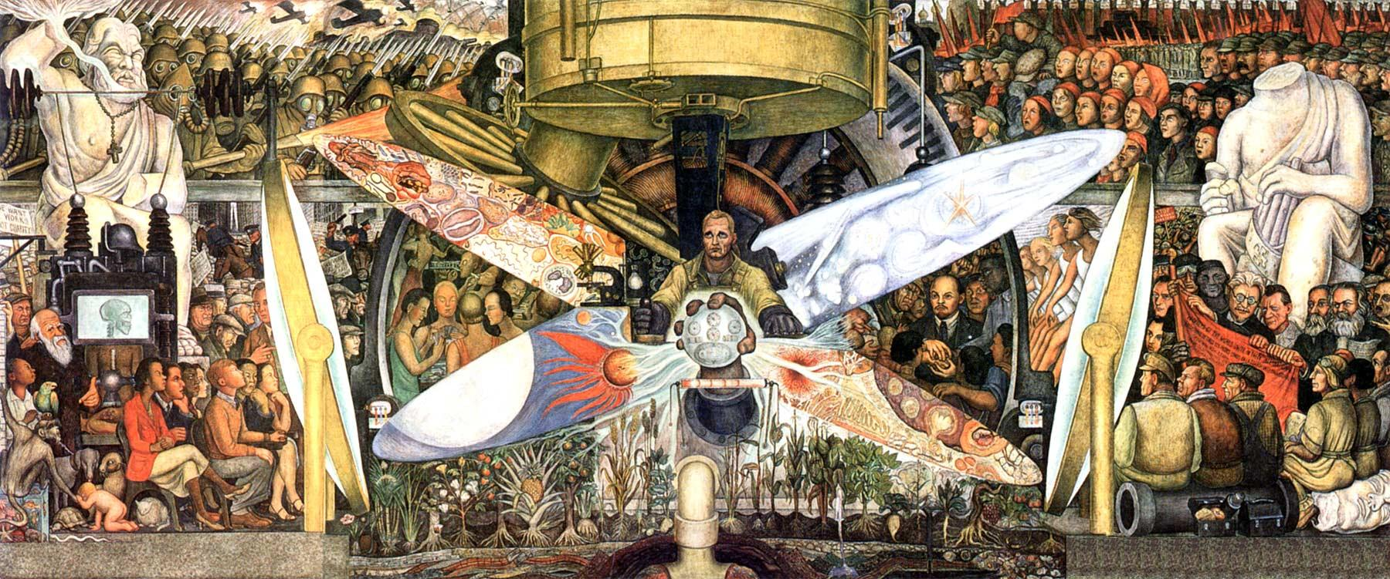
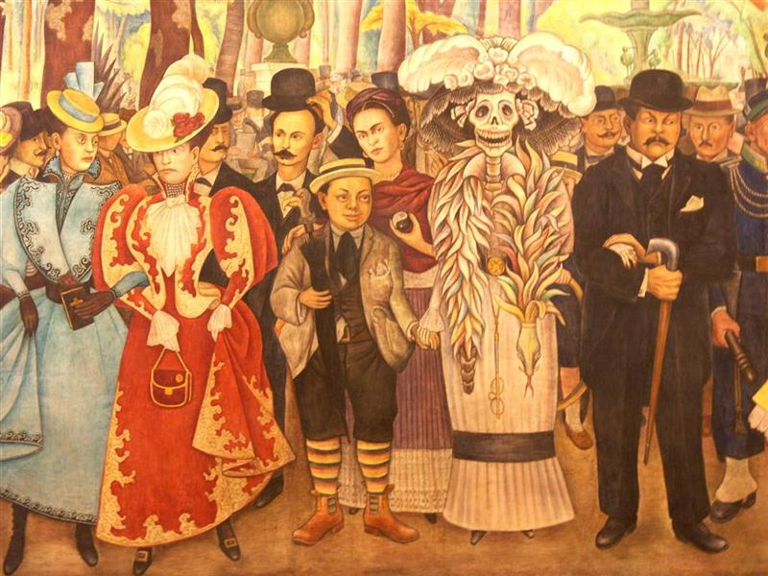
5
6
7

Slide 10
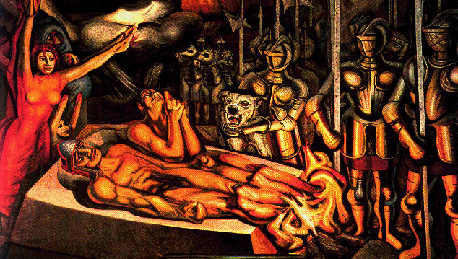
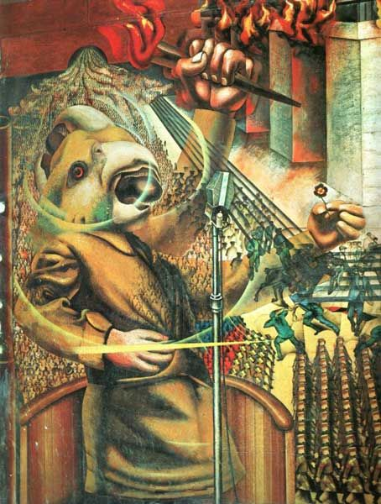
9
8
10

Slide 11
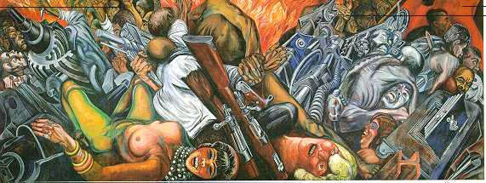
Comparación

